Slide 1
Какво е entrecomp?

Slide 2
01
02
За мен
Какво правя аз
03
04
Моят опит
Моята работа
Името ми е ....
И аз работя в ...
По време на този курс се замислих за екологичен бизнес в ...
Основните ми способности са ...

Slide 3
01
Какво е EntreComp?

Slide 4
Политически контекст
Проучването на компетентността в областта на предприемачеството (EntreComp) беше стартирано от Съвместния изследователски център (СИЦ) от името на Генерална дирекция "Заетост, социални въпроси и приобщаване" (ГД "Трудова заетост, социални въпроси и приобщаване") през януари 2015 г. Една от основните цели на EntreComp беше да се разработи общ концептуален подход, който да подпомогне развитието на предприемаческата компетентност на европейско равнище.

Slide 5
Разбиране на EntreComp
Проучване на случай
Гледайте следния видеоклип
https://www.youtube.com/watch?v=ijpVICWGIdc
Напишете 3 характеристики, които според вас най-добре характеризират EntreComp.
След това представете избора си пред класа и получете обратна връзка.

Slide 6
Разбиране на EntreComp
EntreComp е рамка от 15 предприемачески компетентности, разделени допълнително на теми, които описват какво наистина означава конкретната компетентност в практически план. Те са ясно дефинирани чрез резултатите от обучението (общо 442) - какво знае, разбира и може да прави обучаемият. Резултатите от ученето са разпределени в 8 различни нива на напредък - от начинаещ до експерт.

Slide 7
Разбиране на EntreComp
Определение
Области
Компетенции
Нишки
Нива на прогресия
Има 5 ключови елемента за разбиране на EntreComp:

Slide 8
определение
EntreComp определя предприемачеството като:
Способността да действате по отношение на възможностите и идеите и да ги превръщате в стойност за другите. Създадената стойност може да бъде финансова, културна или социална.

Slide 9
Области
EntreComp идентифицира 3 области на компетентност:

Slide 10
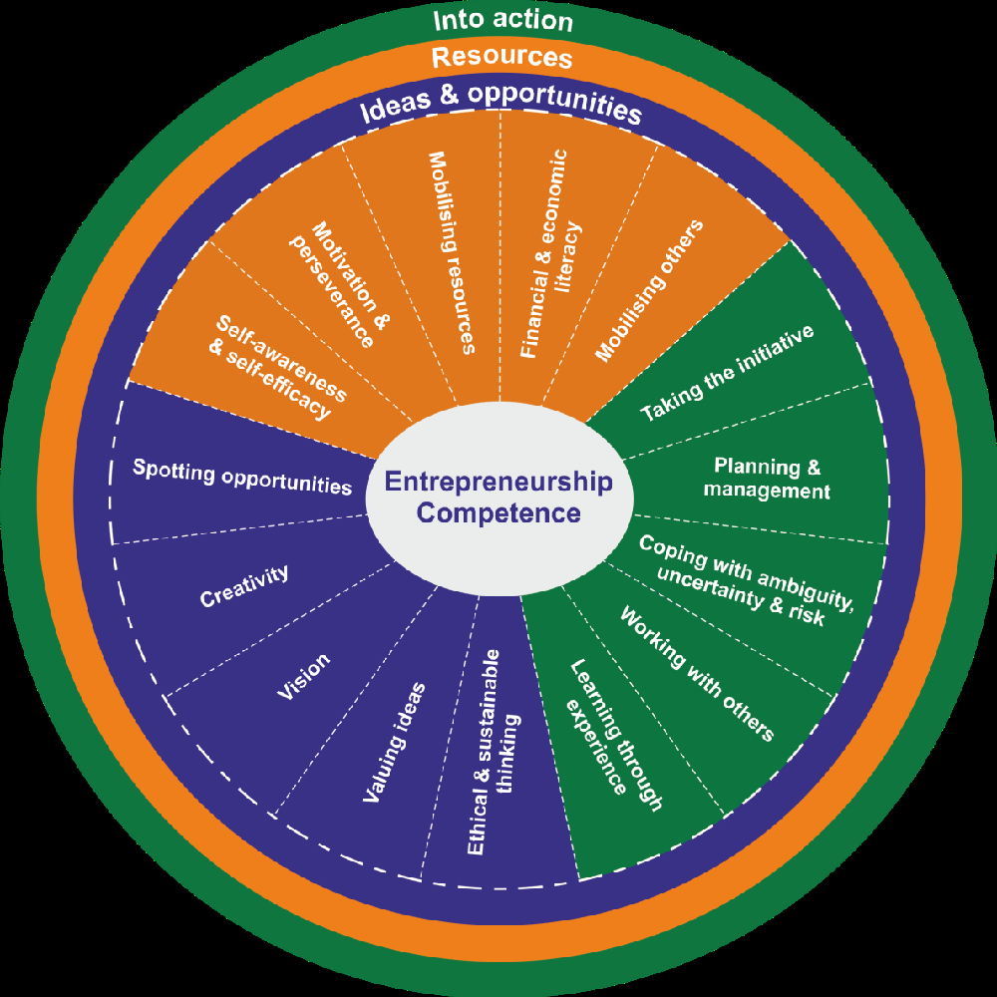
Компетенции
Всяка област съдържа по 5 компетентности, които заедно съставляват
15 компетентности, които създават предприемаческа нагласа:

Slide 11
ИДЕИ И ВЪЗМОЖНОСТИ
Компетентност | Съвет
Откриване на възможности | Използвайте въображението и способностите си, за да идентифицирате възможности за създаване на стойност
Творчество | Разработване на творчески и целенасочени идеи
Визия | Работете за постигане на визията си за бъдещето
Оценяване на идеи | Възползвайте се максимално от идеите и възможностите
Етично и устойчиво мислене | Оценяване на последствията и въздействието на идеи, възможности и действия

Slide 12
РЕСУРСИ
Компетентност | Съвет
Самосъзнание и самоефективност | Вярвайте в себе си и продължавайте да се развивате
Мотивация и постоянство | Съсредоточете се и не се отказвайте
Мобилизиране на ресурси | Събиране и управление на необходимите ресурси
Финансова и икономическа грамотност | Разработване на финансово и икономическо ноу-хау
Мобилизиране на другите | Вдъхновявайте, ентусиазирайте и привличайте другите

Slide 13
В ДЕЙСТВИЕ
Компетентност | Съвет
Поемане на инициативата | Отиди за това
Планиране и управление | Определяне на приоритети, организиране и проследяване
Справяне с несигурността, двусмислието и риска | Вземане на решения, свързани с несигурност, двусмисленост и риск.
Работа с други хора | Обединяване, сътрудничество и работа в мрежа
Учене чрез опит | Научете се, като правите

Slide 14
02
Моделът за прогресия на EntreComp

Slide 15
Моделът за прогресия на EntreComp
Предприемачеството като компетентност се развива чрез действия на отделни лица или колективни субекти за създаване на стойност за другите.
Прогресът в предприемаческото обучение се състои от два аспекта:
Развиване на все по-голяма самостоятелност и отговорност при реализиране на идеи и възможности за създаване на стойност;
2. Развиване на способността за генериране на стойност от прости и предвидими условия до сложни, постоянно променящи се среди.

Slide 16
03
За кого е предназначен EntreComp?

Slide 17
Използване на EntreComp за постигане на целите
мобилизиране на интереса към предприемачеството и вдъхновяване на действия.
създаване на стойност чрез адаптиране на рамката към конкретните условия.
оценяване на нивата на предприемаческа компетентност.
да реализирате предприемачески идеи и проекти.
признаване на предприемачески умения
EntreComp се прилага по различни начини и се оказва полезен в подпомагането на проекти и организации за постигането на редица цели.
Цели

Slide 18
За кого е предназначен EntreComp?
Ако работите в областта на политиката и оказвате влияние върху нея, можете да използвате EntreComp, за да:
Разработване на общо разбиране и общ език с всички участващи страни
информиране на политиките, свързани с образованието, икономиката, заетостта или развитието на общността.
Определяне на показатели за въздействие върху предприемачеството

Slide 19
За кого е предназначен EntreComp?
Ако работите в сферата на образованието и обучението, можете да използвате EntreComp, за да:
Адаптиране на резултатите от обучението по предприемачество към конкретен контекст
Създаване на нови или усъвършенстване на съществуващи дейности за преподаване и учене с цел развиване на предприемачески умения
компетенции
Оценка на дизайна на предприемаческото обучение

Slide 20
За кого е предназначен EntreComp?
Ако работите с млади хора извън системата на образованието, можете да използвате EntreComp, за да:
Проектиране на дейности, които осигуряват практически опит в областта на предприемачеството
Да помогнете на младите хора да разберат колко предприемчиви са те.
Разпознайте собствените си предприемачески умения

Slide 21
За кого е предназначен EntreComp?
Ако работите със стартиращи предприятия и предприемачи, можете да използвате EntreComp, за да:
Разберете как съществуващите дейности допринасят за предприемаческите умения
Помогнете на предприемачите да картографират собствените си предприемачески компетенции.
Разработване на ново обучение в подкрепа на създаването или развитието на бизнеса, съобразено с компетенциите на EntreComp

Slide 22
За кого е предназначен EntreComp?
Ако се занимавате с набиране на персонал и управление на човешки ресурси, можете да използвате EntreComp, за да:
Помогнете да се определят изискванията за компетентност за конкретната работа
Планиране на организационни стратегии и дейности за обучение и развитие
Изграждане на предприемачески екипи

Slide 23
04
Топ съвети за започване на работа с EntreComp

Slide 24
Топ съвети за започване на работа с EntreComp
Създаване на споделено разбиране
Използване на визуални материали
Намерете подходящото ниво
Намиране на подходящите компетенции
Разберете началната си точка
Адаптирайте се, ако е необходимо
Разберете началната точка на вашите обучаеми

Slide 25
Топ съвети за започване на работа с EntreComp
Усъвършенстване или оценка на стратегиите за обучение
Определете резултатите от обучението, които са подходящи за вашата дейност
Самооценка
Демонстриране на стойност
Съпоставяне на картата с вашата съществуваща дейност
Предоставяне на доказателствена база

Slide 26
Проучване на случай
Разделете се на групи и като използвате информацията, предоставена в горните слайдове, проведете мозъчна атака, за да разработите план за прилагане на EntreComp в настоящата ви дейност.
След това представете плана си пред класа и получете обратна връзка.

Slide 27
За повече информация, моля, посетете:
Благодаря ви!
Европейската рамка за компетентност в областта на предприемачеството (https://ec.europa.eu/social/main.jsp?catId=1317&langId=en )

